Slide 1
Projeto AngularJS para Zumbis
Aislan Jefferson
Glauber Handerson

Slide 2
Cronograma
Funcionalidade da página
Códigos
app.js
index.html
route.js
zumbis.html
zumbis.controller.js
filters.js
ngblur.directive.js
ngzumbisubmit.directive.js
cep.service.js
ng-cep-validator.directive.js

Slide 3
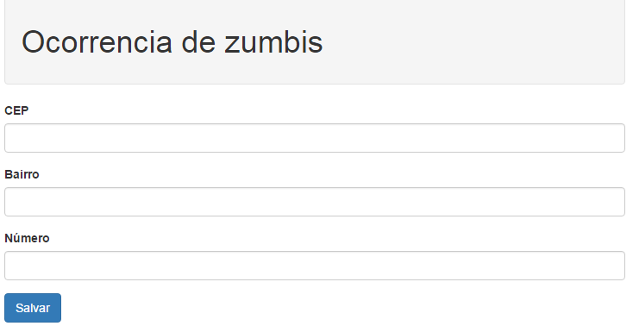
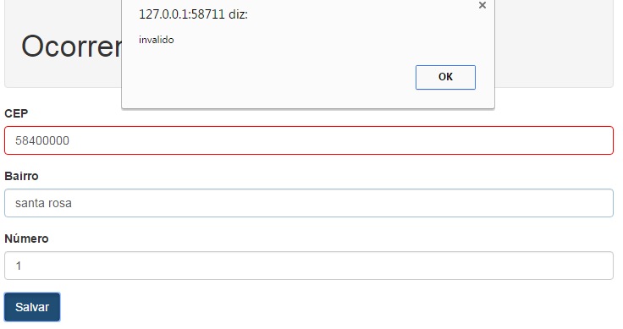
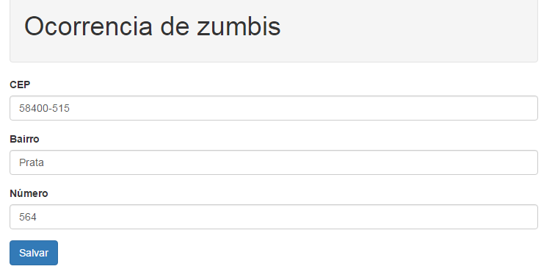
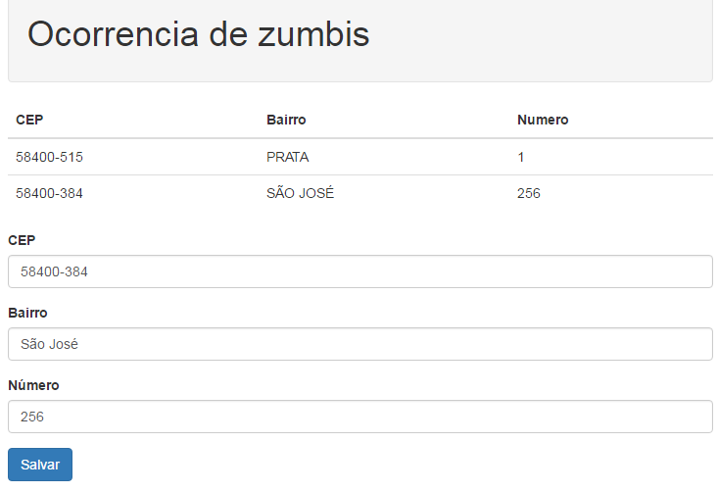
Funcionamento da página

Slide 4
app.js

Slide 5
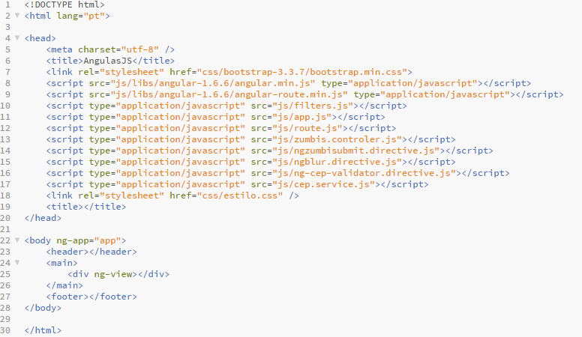
index.html

Slide 6
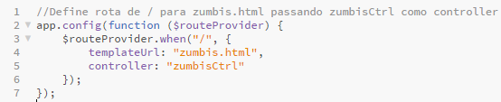
route.js

Slide 7
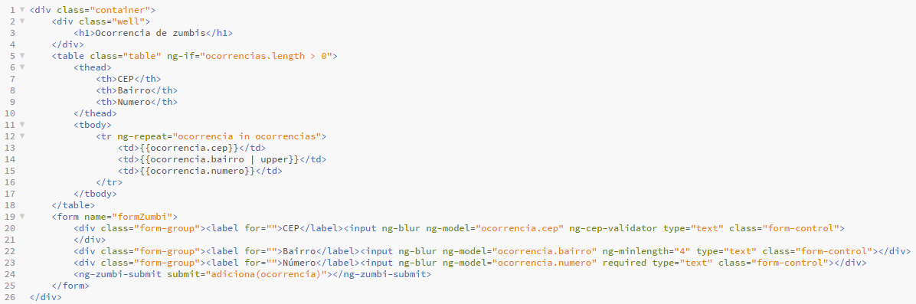
zumbis.html
zumbis.html – parte 1
zumbis.html – parte 2

Slide 8
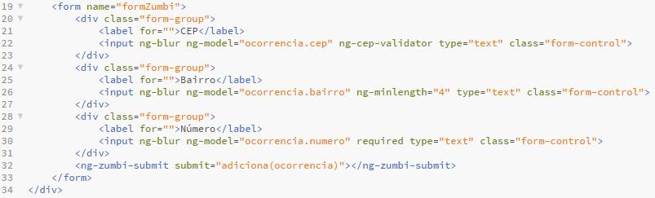
zumbis.html Parte 2

Slide 9
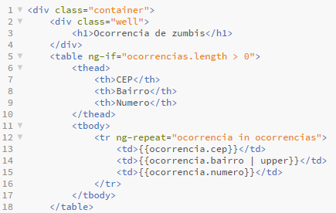
zumbis.html Parte 1

Slide 10
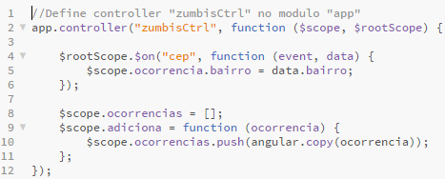
zumbis.controller.js

Slide 11

filters.js

Slide 12
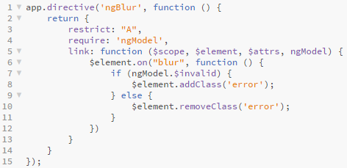
ngblur.directive.js

Slide 13
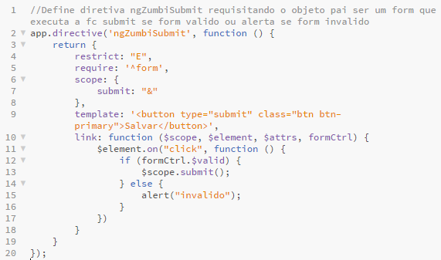
ngzumbisubmit.directive.js

Slide 14

cep.service.js

Slide 15
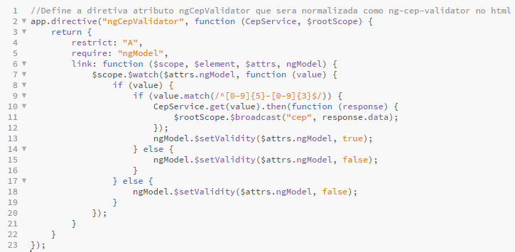
ng-cep-validator.directive.js

Slide 16
Fim!

